Slide 1
Antibiotická rezistence.
Matúš Mihalčin
Klinika infekčních chorob FN Brno a LF MU

Slide 2
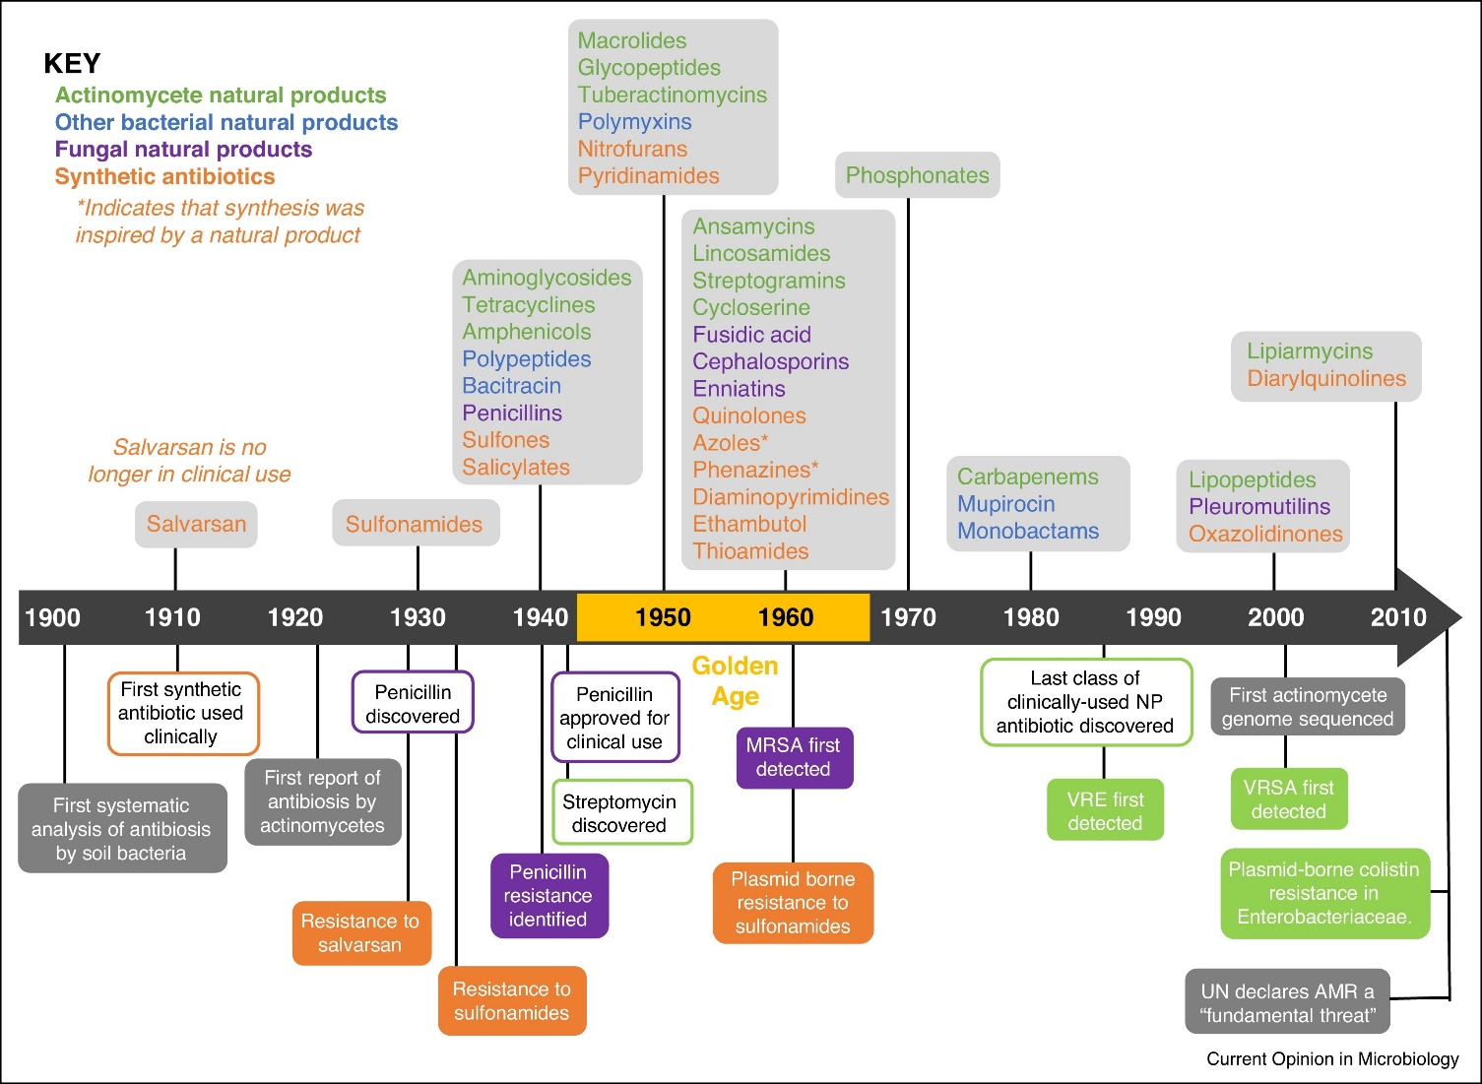
Current Opinion in Microbiology 2019, 51:72–80
https://doi.org/10.1016/j.mib.2019.10.008
AMR - antimicrobial resistance
NP - natural products
Notes:
Introduction of new antibiotic clases develoment of bacterial resitance

Slide 3
ATB rezistence
Peniciliny (různé, ale hlavně MRSA)
Makrolidy (již běžně u G+ bakterií i STD)
Cefalosporiny !! (ESBL enterobaktérie)
Karbapenemy !!!!! (MBL a KPC enterobaktérií)
Flourochinolony (Pseudomonas aeruginosa)
Aminoglykosidy (Pseudomonas aeruginosa)
Glykopeptidy (VRE, VRSA)
Notes:
racionální indikace ATB
(většina respiračních infekcí je virových)
v nemocnici hygienické standardy
+ dodržování izolačního režimu u MRSA, VRE, CDAD, ...

Slide 4
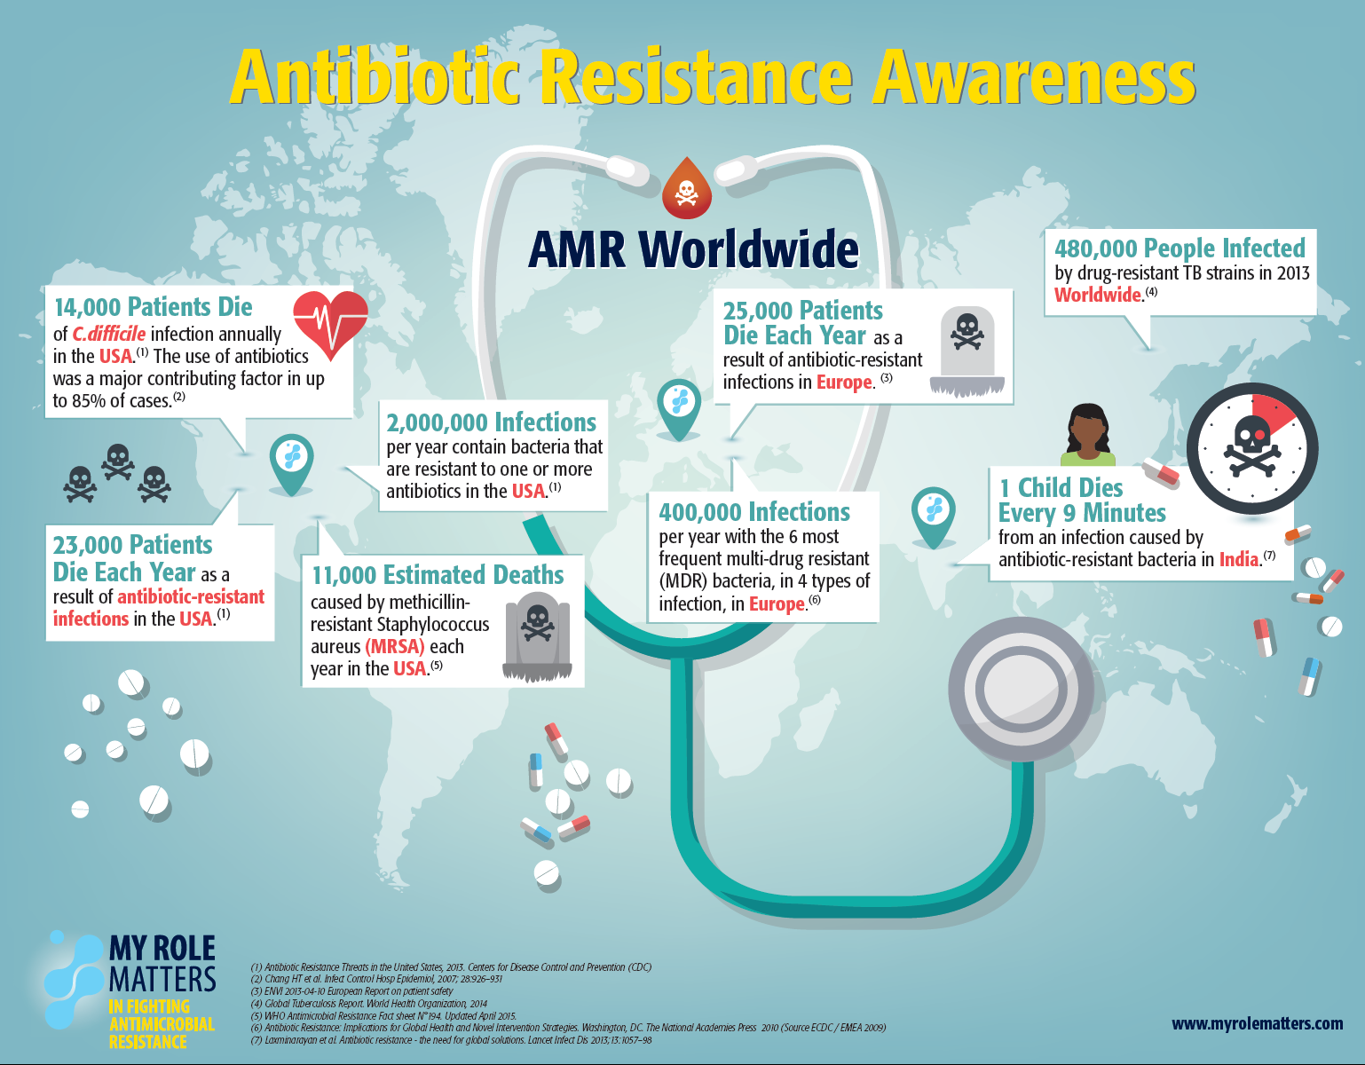
Notes:
https://www.biomerieuxconnection.com/connect/educational-resources/

Slide 5
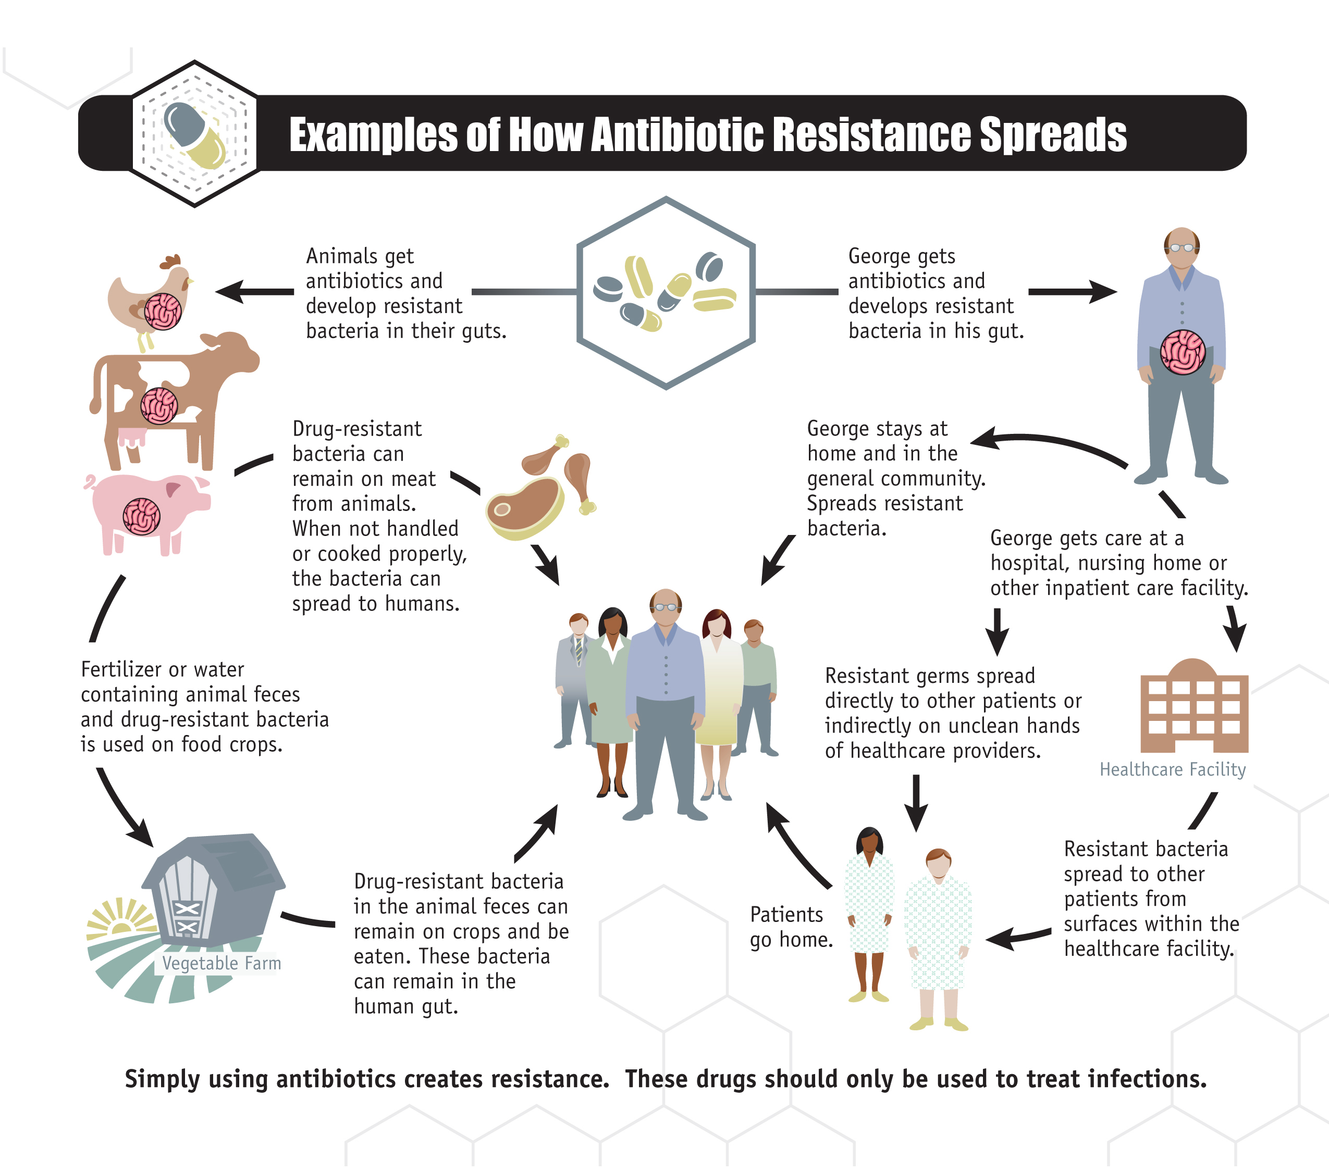
ATB rezistence

Slide 6
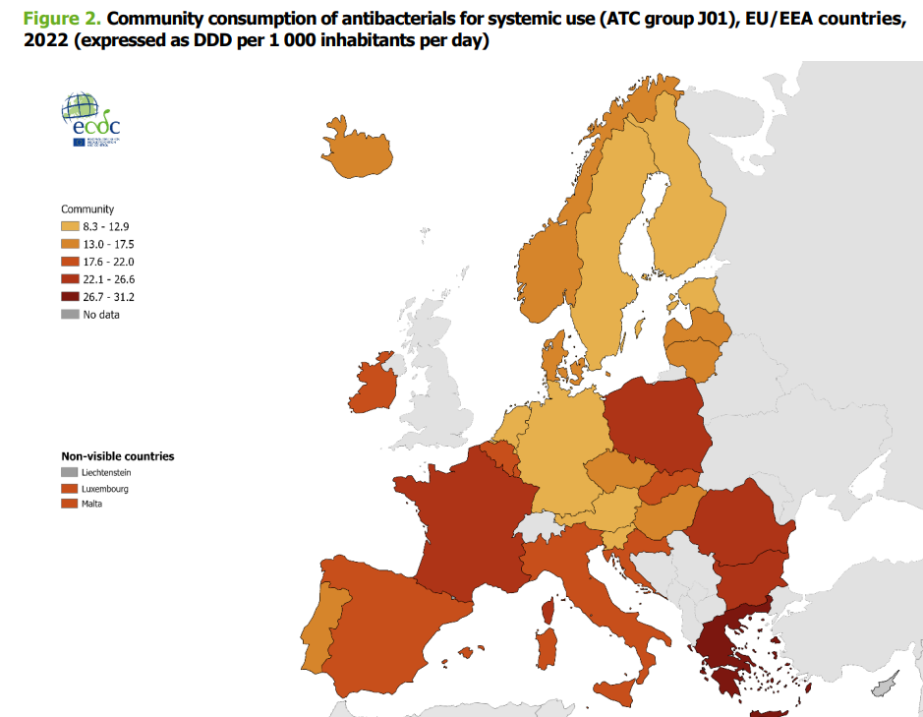
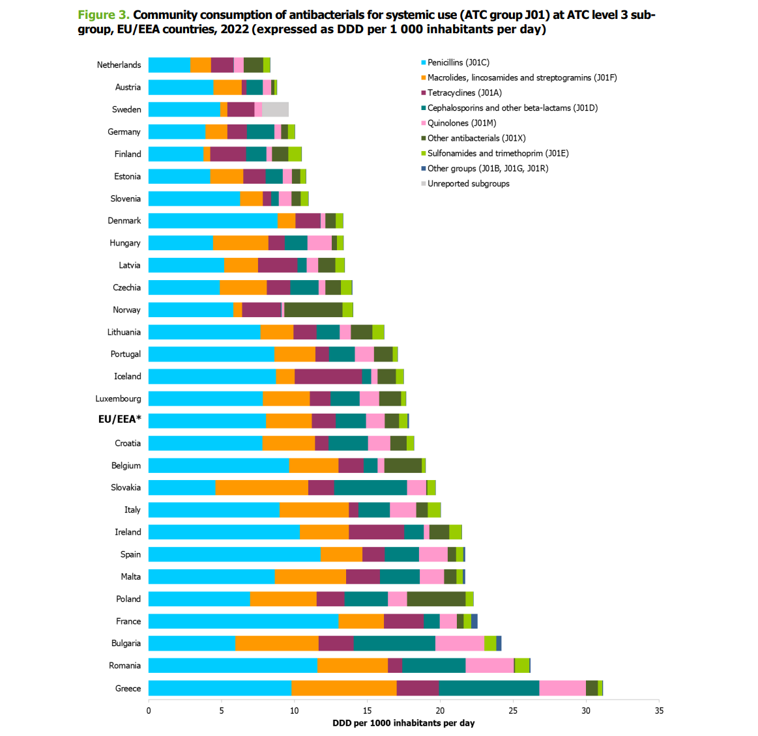
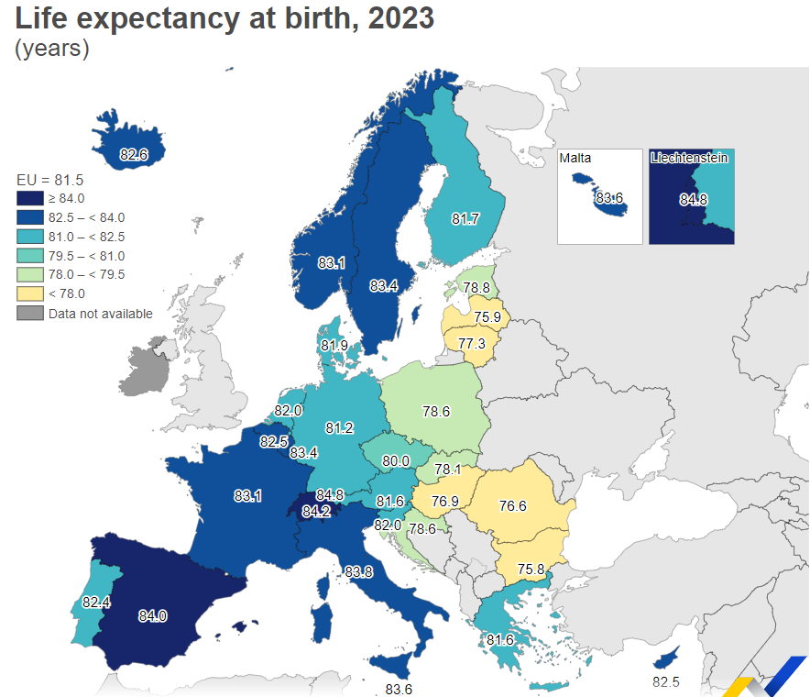
Antimicrobial consumption in the EU/EEA (ESAC-Net) - Annual Epidemiological Report for 2022 (17 Nov 2023).
Eurostat estimate.Source dataset: demo_mlexpec. (Sep 2024) https://ec.europa.eu/eurostat/web/products-eurostat-news/w/DDN-20240503-2

Slide 7
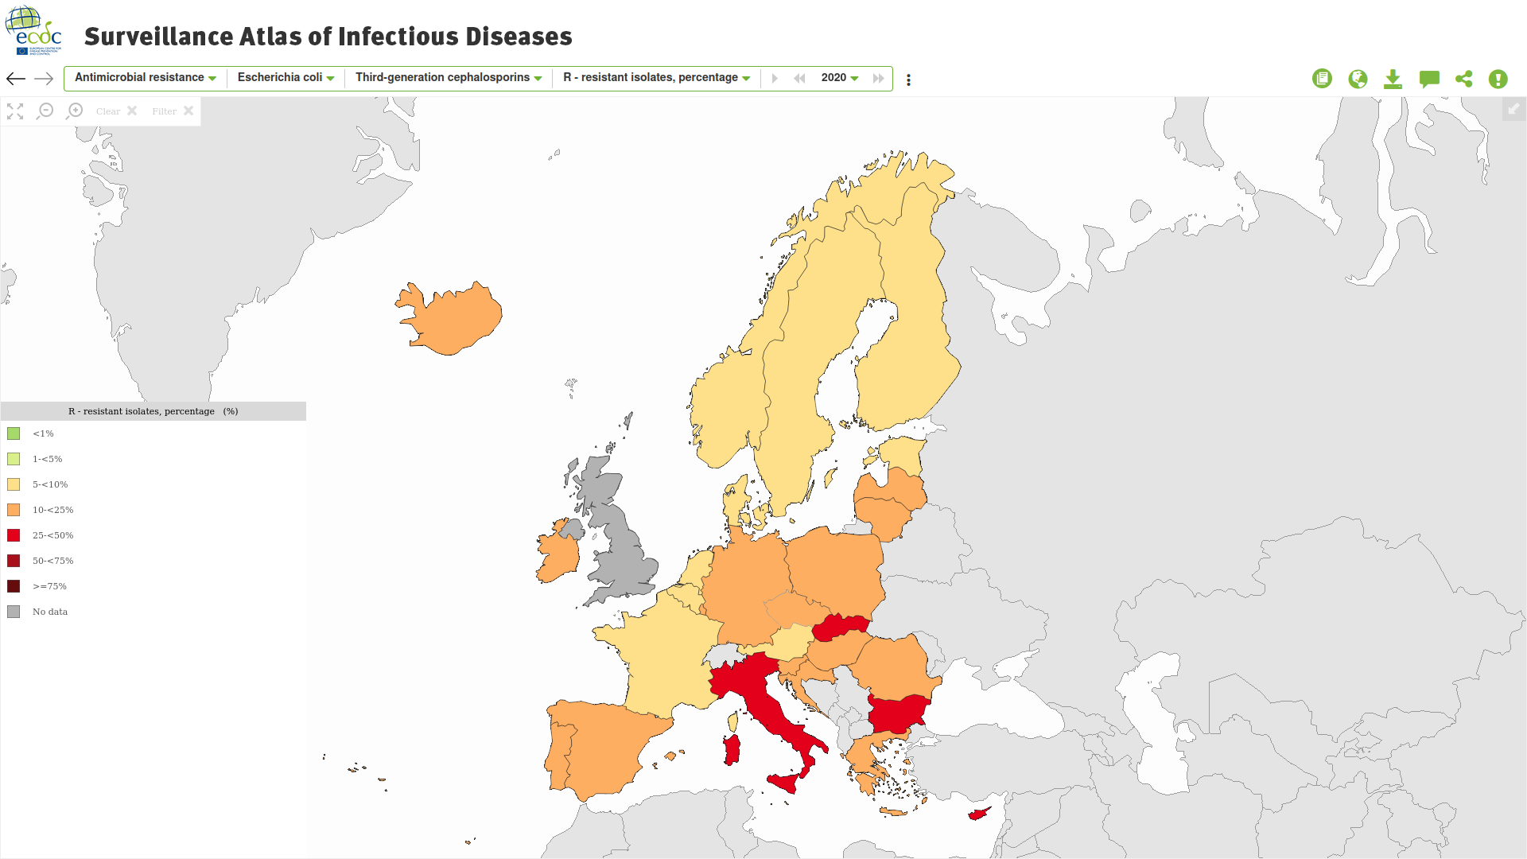
zdroj: ECDC Data Disclaimer for Surveillance atlas of infectious diseases

Slide 8
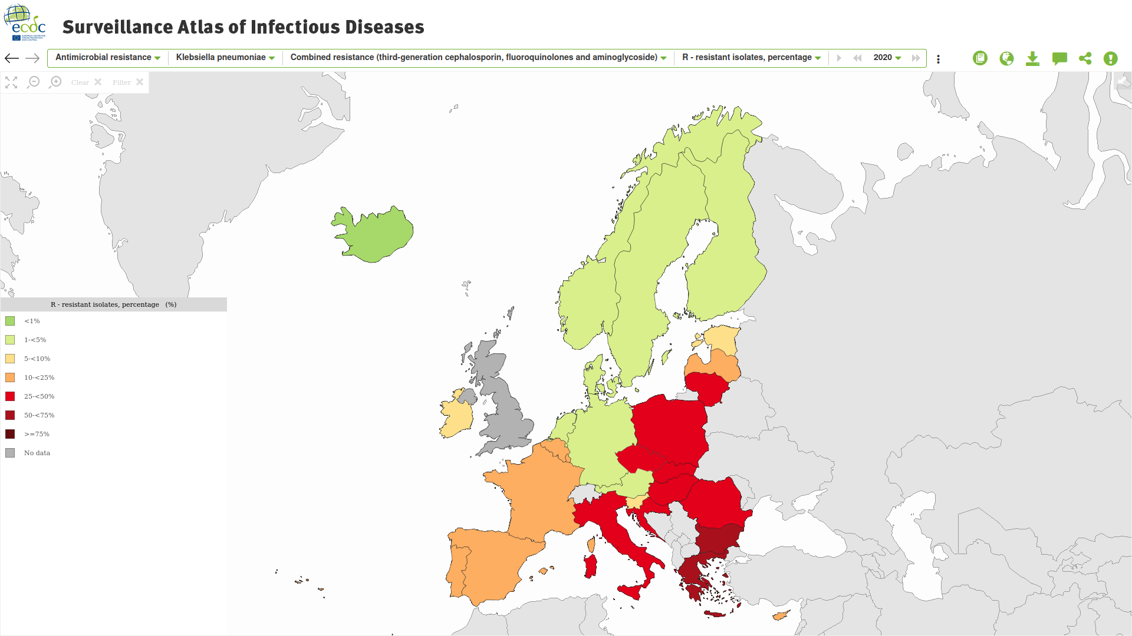
zdroj: ECDC Data Disclaimer for Surveillance atlas of infectious diseases

Slide 9
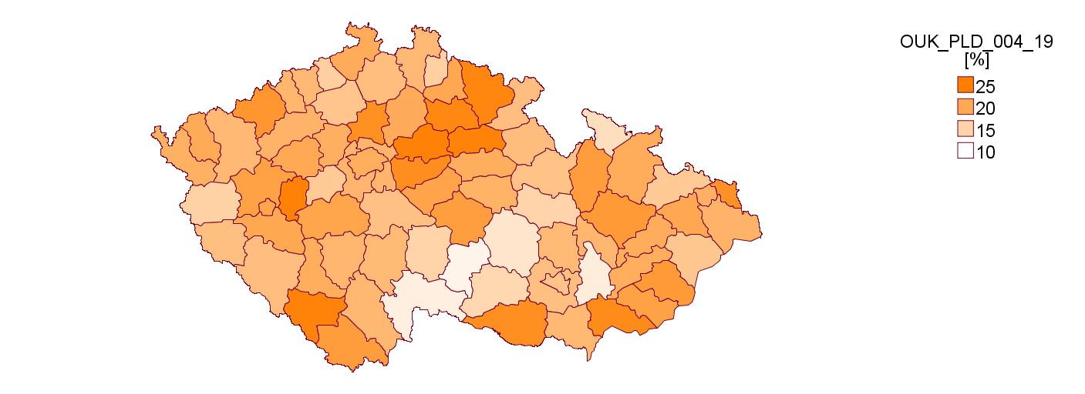
Poměr receptů s předepsaným chráněným aminopenicilinovým ATB a celkovým počtem receptů s předepsaným ATB.
Zdroj: Kanceláři zdravotního pojištění
https://puk.kancelarzp.cz/ukazatele/antibiotika/

Slide 10
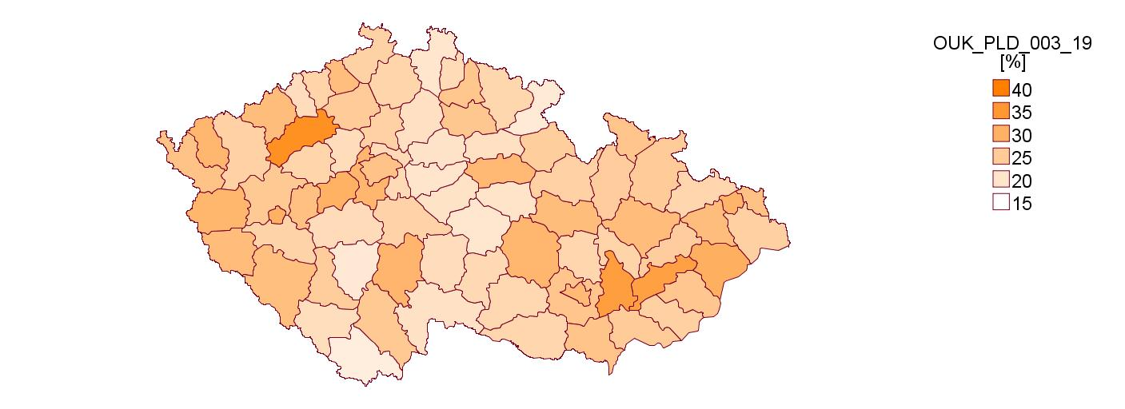
Poměr receptů s předepsaným makrolidovým ATB a celkovým počtem receptů s předepsaným ATB.
Zdroj: Kanceláři zdravotního pojištění
https://puk.kancelarzp.cz/ukazatele/antibiotika/

Slide 11
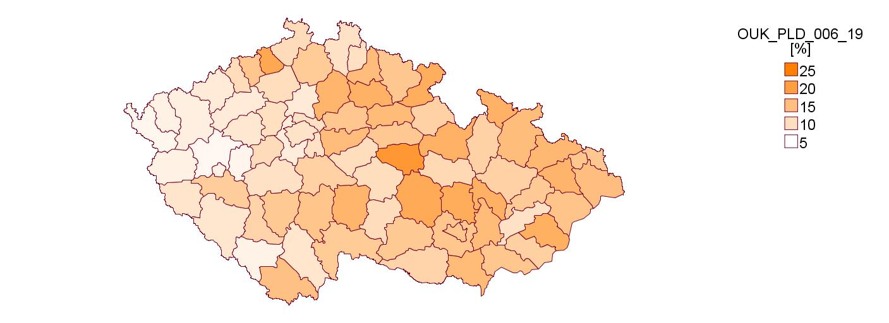
Poměr receptů s předepsaným cefalosporinovým ATB a celkovým počtem receptů s předepsaným ATB.
Zdroj: Kanceláři zdravotního pojištění
https://puk.kancelarzp.cz/ukazatele/antibiotika/

Slide 12
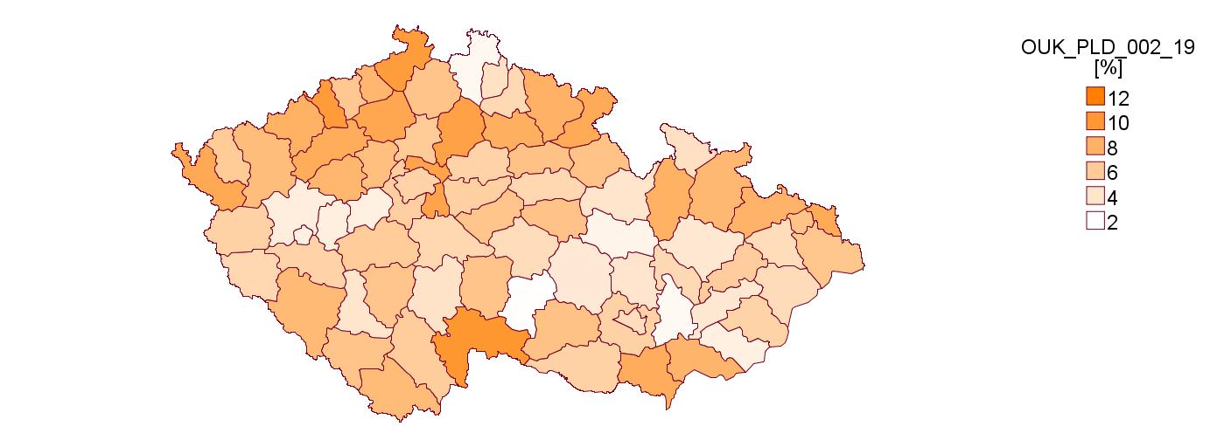
Poměr receptů s předepsaným fluorochinolonovým ATB a celkovým počtem receptů s předepsaným ATB.
Zdroj: Kanceláři zdravotního pojištění
https://puk.kancelarzp.cz/ukazatele/antibiotika/

Slide 13
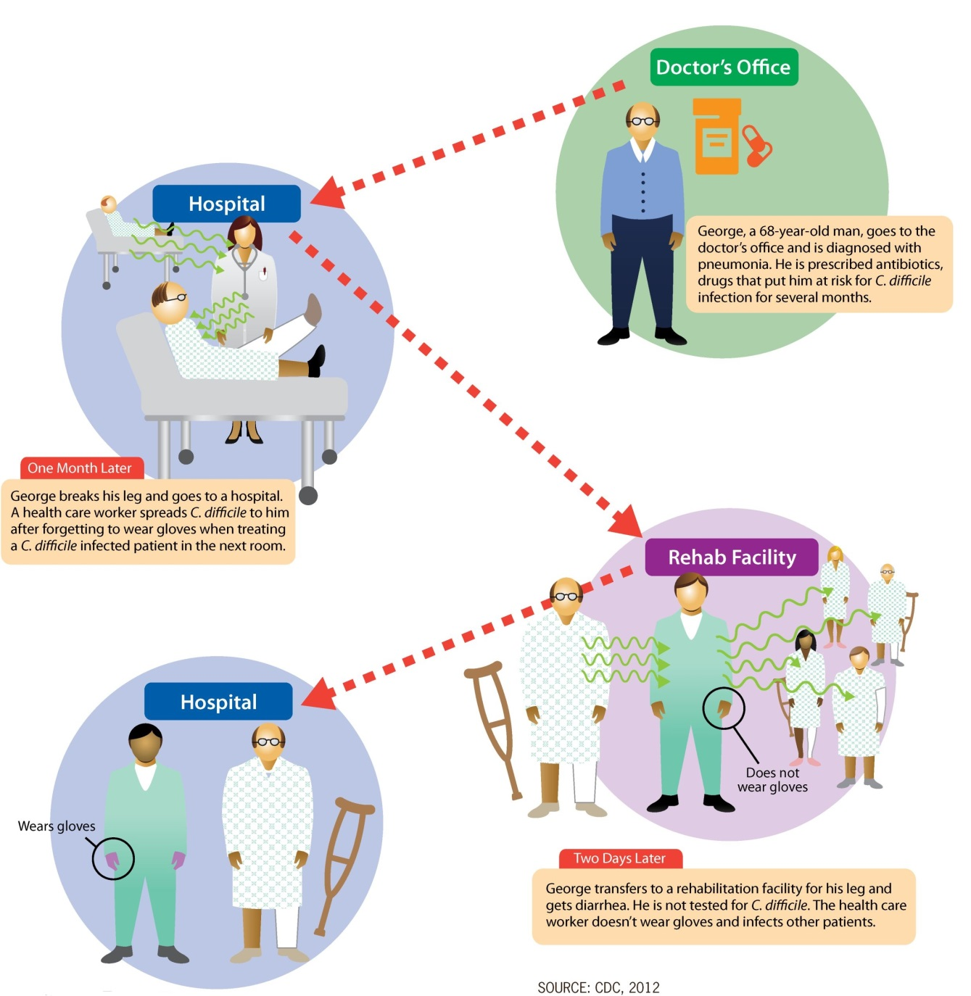
A k tomu ještě kolitida vyvolána Clostridioides difficile…

Slide 14
Co zohlednit při výběru ATB
Místo infekce a předpokládané agens
Faktory bakterie – rezistence, nedostupný kompartment? produkce toxinu? cizí materiál v těle?
Faktory pacienta – stav imunity, mechanizmus distribuce a eliminace ATB, distribuční objem, předchozí CDI, předchozí ATB, údaj o alergii v anamnéze, souběžná medikace
Cena ATB
Ekologický aspekt
Preference úzkospektrých antibiotik, co nejkratší dobu, co nejméně i.v.

Slide 15
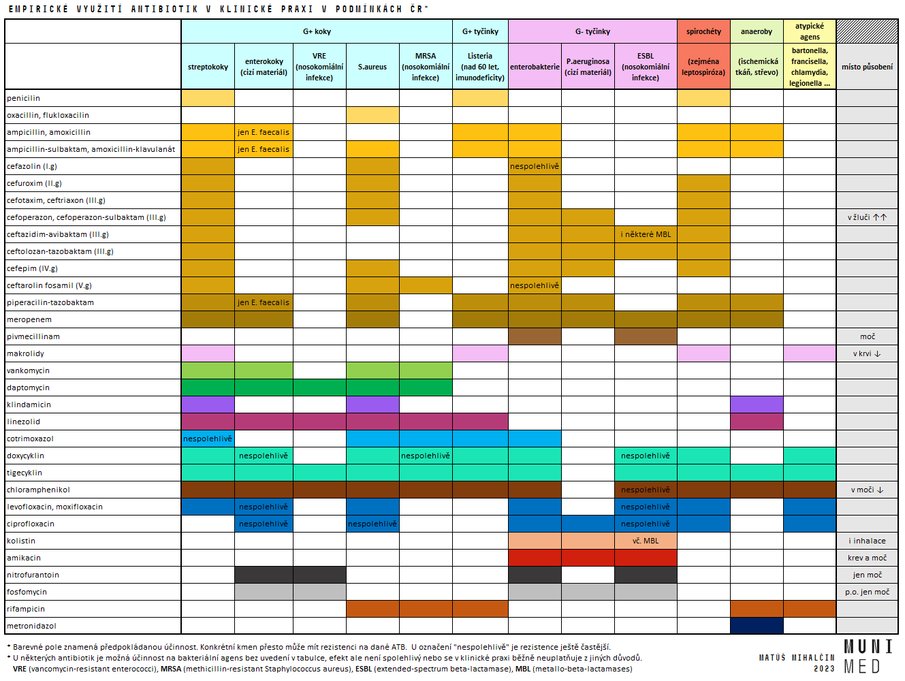

Slide 16

Kdy nasadit antibiotika?

